Slide 1



«КОНГРЕСС-КОЛЛЕГИЯ»-2020
ПРОГРАММА И НАПРАВЛЕНИЯ ДЕЯТЕЛЬНОСТИ

Slide 2



«КОНГРЕСС-КОЛЛЕГИЯ» – 2020
ИНФОРМАЦИОННО-КОММУНИКАЦИОННОЕ ПОЛЕ
КОЛЛЕГИ
ПРОЕКТЫ
МЕРОПРИЯТИЯ
ПРОГРАММЫ
ГОСТИНЫЕ
КОЛЛЕГИИ
КОММЕРЧЕСКИЕ УСЛУГИ

Slide 3

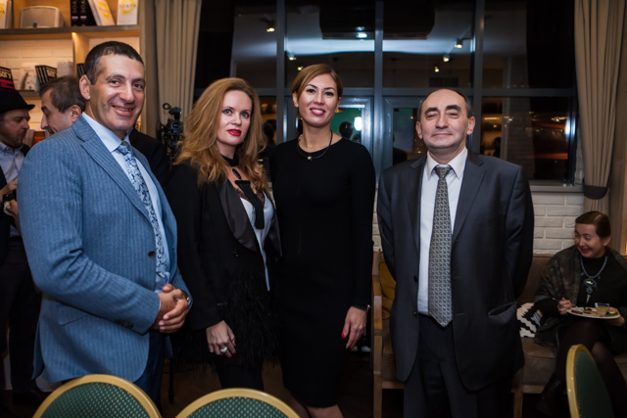
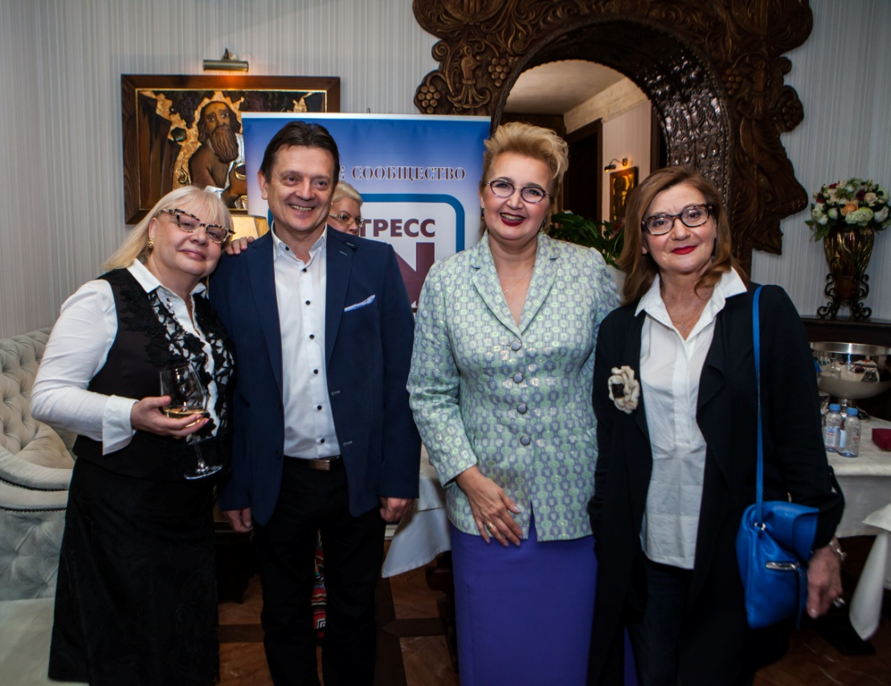
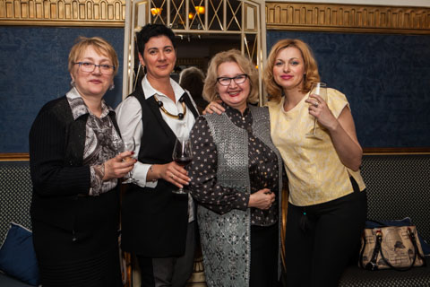
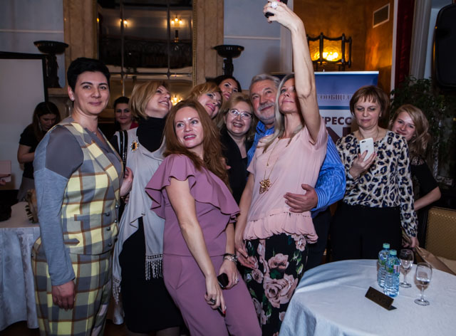
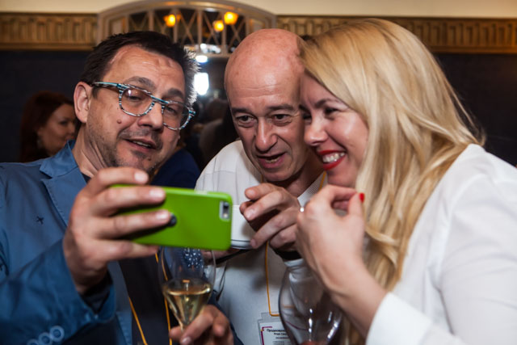
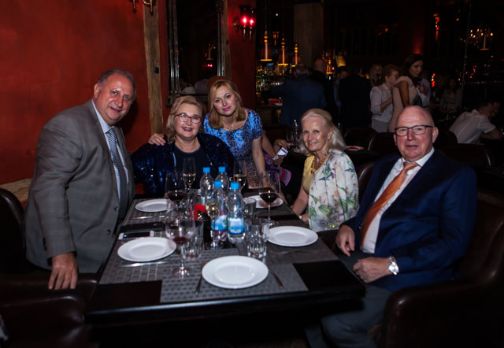
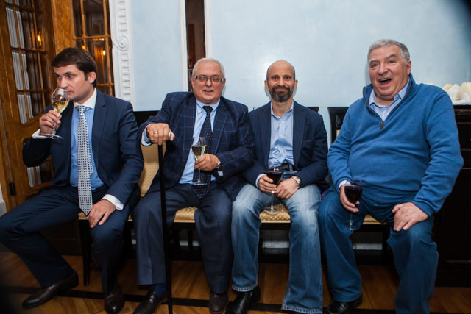
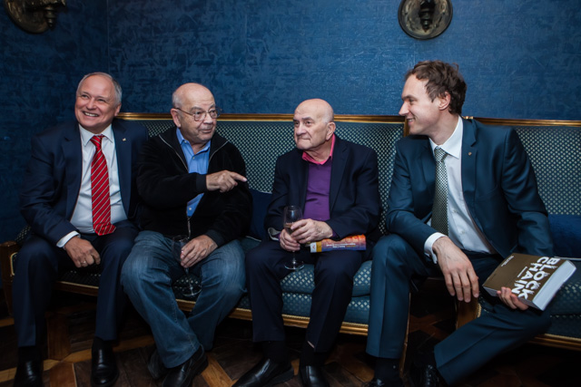
КОЛЛЕГИ

Slide 4



ПРОГРАММЫ
«ЛИЧНОСТЬ
И
ОБЩЕСТВО»
«ЭКОНОМИКА И КОММЕРЧЕСКИЕ ИНТЕРЕСЫ»
«КАЧЕСТВО И СТИЛЬ ЖИЗНИ»

Slide 5

ПРОЕКТЫ
«ПОДДЕРЖКА И РАЗВИТИЕ БИЗНЕСА»
«НОВЫЕ КОММУНИКАЦИИ СООБЩЕСТВА»
«ГАЙД-ПАРК»
«ГОСТИНЫЕ «КОНГРЕСС-КОЛЛЕГИИ»
«ИСТОРИИ УСПЕХА»
«НЕТВОРКИНГ ДЛЯ ЧЛЕНОВ СООБЩЕСТВА»

Slide 6

КОЛЛЕГИИ
ПО ФИНАНСОВОЙ ДЕЯТЕЛЬНОСТИ
ПО ВЗАИМОДЕЙСТВИЮ С ВЛАСТНЫМИ СТРУКТУРАМИ И РЕГИОНАМИ РФ
ПО ПОДДЕРЖКЕ И РАЗВИТИЮ БИЗНЕСА
ПО МЕЖДУНАРОДНОМУ СОТРУДНИЧЕСТВУ
ПО БЕЗОПАСНОСТИ И ЗАЩИТЕ БИЗНЕСА
ПО КОНСАЛТИНГОВОЙ ДЕЯТЕЛЬНОСТИ
ПО ПОТРЕБИТЕЛЬСКОМУ РЫНКУ И КАЧЕСТВУ ЖИЗНИ
ПО САМОИДЕНТИФИКАЦИИ И ВЗАИМОДЕЙСТВИЮ С ОБЩЕСТВОМ
ПО ИНФОРМАЦИОННО-КОММУНИКАЦИОННОЙ ДЕЯТЕЛЬНОСТИ

Slide 7



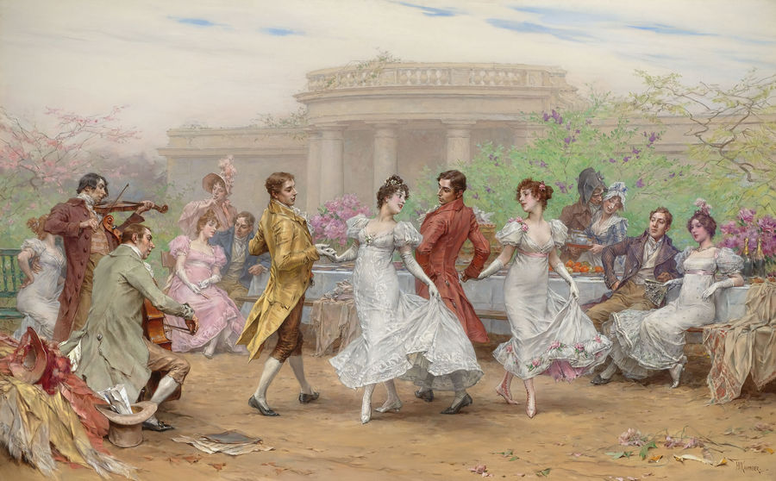
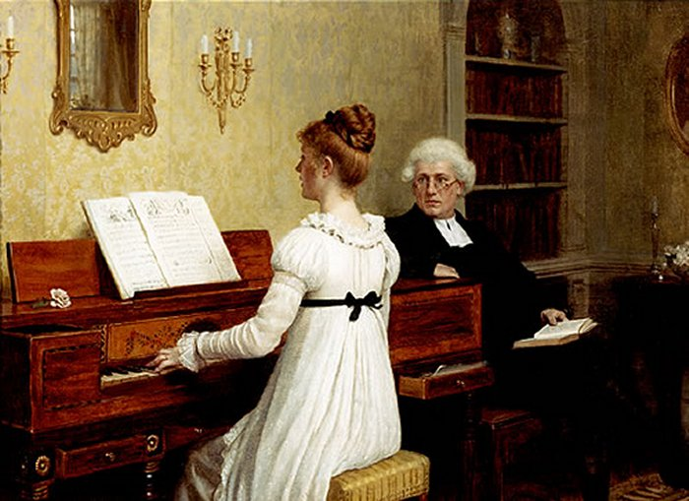
ГОСТИНЫЕ «КОНГРЕСС-КОЛЛЕГИИ»
ХУДОЖЕСТВЕННАЯ
ЛИТЕРАТУРНО-ТЕАТРАЛЬНАЯ
МУЗЫКАЛЬНАЯ
ГОСТИНЫЕ
ТАНЦЕВАЛЬНАЯ
ВИННО-ГАСТРОНОМИЧЕСКАЯ
ДИЗАЙН
ТУРИСТИЧЕСКО –ОЗДОРОВИТЕЛЬНАЯ

Slide 8

КОММЕРЧЕСКИЕ УСЛУГИ
Анкетирование коммерческой деятельности участников
Предоставление доступа к базе коммерческих интересов коллег
Организация взаимодействия с персональным координатором
Подключение к процессу создания бизнес-цепочек
Участие в мероприятиях Коллегии сообщества по вопросам поддержки и развития бизнеса
Размещение информации на сайте www.con-col.com
Организация презентаций коммерческих интересов
Организация приватных встреч
Рассылка коммерческой информации.
БАЗОВЫЙ СОСТАВ УСЛУГ

Slide 9

КОММЕРЧЕСКИЕ УСЛУГИ
Программа антикризисных мер
Индивидуальные коммерческие возможности и потребности коллег
Получение (анкетирование) и программная обработка информации
Объединенные возможности и потребности коллег
Председатель «Конгресс-коллегии», Руководитель Коллегии по поддержке и развитию бизнеса, Координаторы проекта
Технологии реализации Программы
Совместная реализация коммерческих интересов
Создание коммерческих «цепочек»
Внешняя среда
СХЕМА РЕАЛИЗАЦИИ

Slide 10
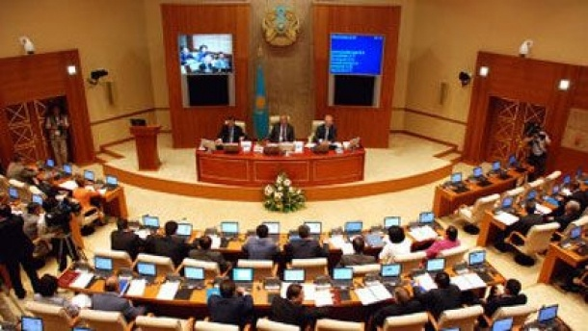

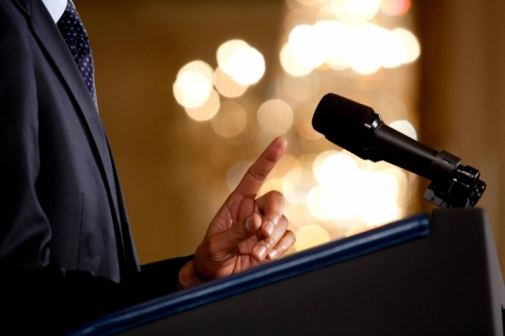
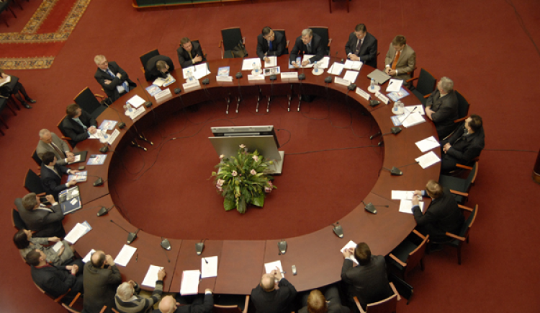
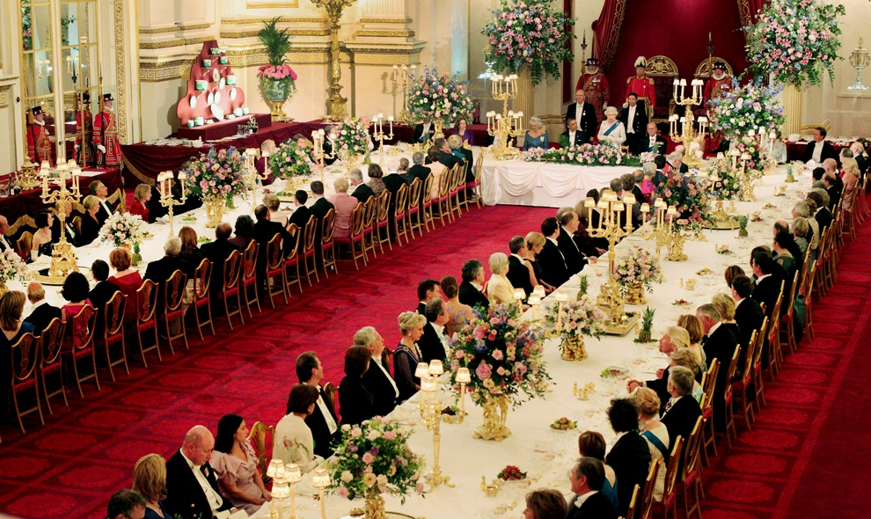
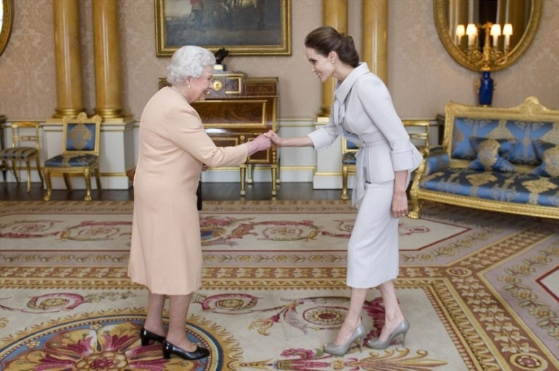
ФОРМАТЫ МЕРОПРИЯТИЙ
ПЛЕНАРНЫЕ ЗАСЕДАНИЯ
ГАЙД –ПАРК «КОНГРЕСС-КОЛЛЕГИИ»
ВСТРЕЧИ С VIP
КРУГЛЫЕ СТОЛЫ, ПРЕЗЕНТАЦИИ
МЕРОПРИЯТИЯ
«БЕЗ ГАЛСТУКОВ»

Slide 11

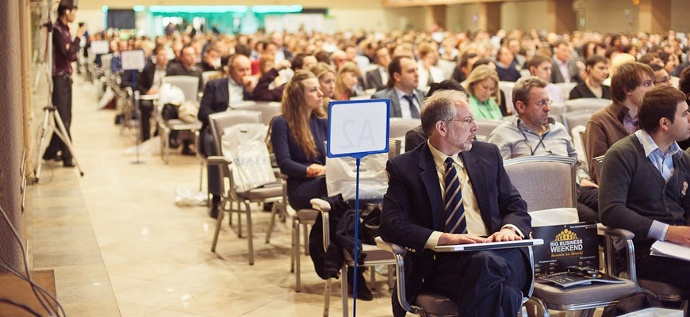
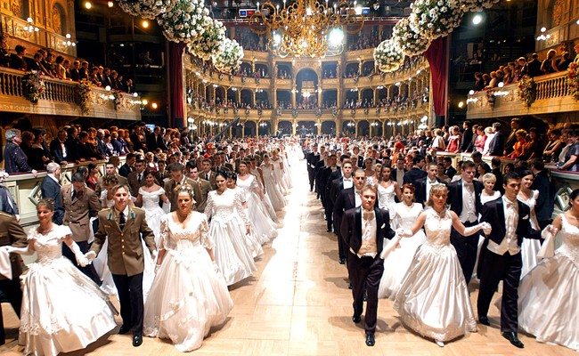

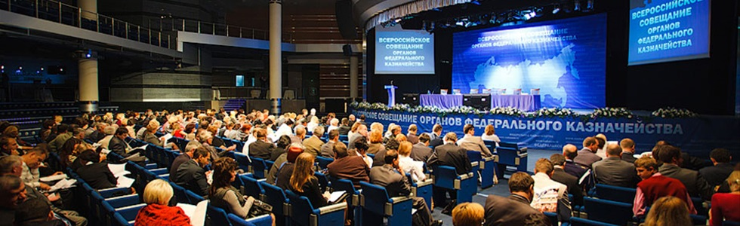
ФОРМАТЫ МЕРОПРИЯТИЙ
СОВМЕСТНЫЕ МЕРОПРИЯТИЯ С ПАРТНЕРАМИ
ЗАСЕДАНИЯ КОЛЛЕГИЙ ПО НАПРАВЛЕНИЯМ ДЕЯТЕЛЬНОСТИ
ГОСТИНЫЕ «КОНГРЕСС-КОЛЛЕГИИ»
МЕРОПРИЯТИЯ ЧЛЕНОВ СООБЩЕСТВА
ВЫЕЗДНЫЕ МЕРОПРИЯТИЯ

Slide 12





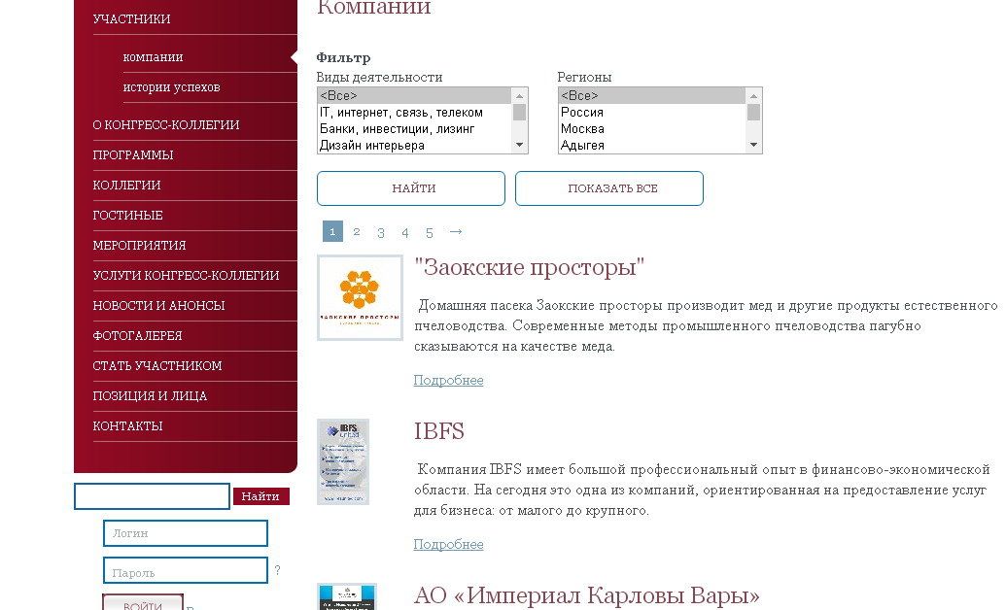


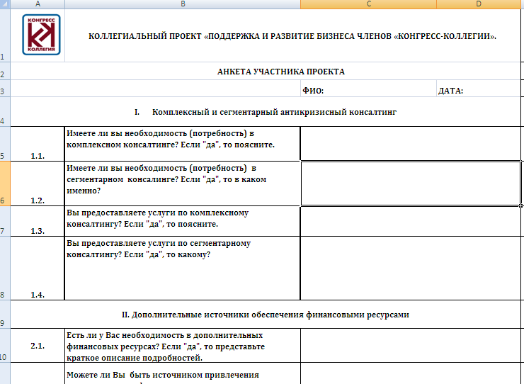



ИНФОРМАЦИОННОЕ ПОЛЕ
ЧАТЫ
WhatsApp
КК Тутти-фрутти
КК Дела насущные
kongresskollegiya
Канал «Конгресс-коллегии» на видеохостинге YouTube
КК Бизнес
Facebook:
http://www.facebook.com/KongressKollegia
Web.:
www.con-col.com;
www.конгресс-коллегия.рф
E-mail:
БАННЕРЫ, БИЗНЕС-ДОСЬЕ, АНКЕТЫ
БАЗА КОММЕРЧЕСКИХ ИНТЕРЕСОВ

Slide 13

«КОНГРЕСС-КОЛЛЕГИЯ» -2020
Стабилизация базовой структуры и основных направлений деятельности
Экспансия информационно-коммуникационного поля сообщества во внешнюю среду
Реализация мер, направленных на повышение эффективности использования возможностей сообщества
!
!
Расширение состава организаций-партнеров
Применение новых методов в нетворкинговой деятельности
ОСНОВНЫЕ ЗАДАЧИ В 2020-ОМ

Slide 14


ЗНАЕМ, УМЕЕМ, НАХОДИМ РЕШЕНИЯ!

